Slide 1
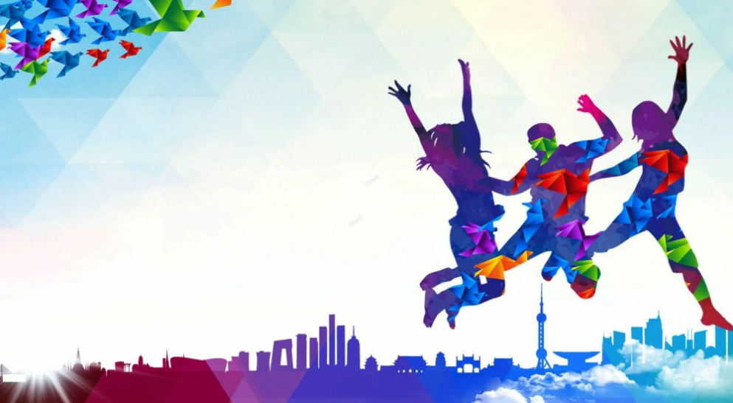
Совещание по развитию региональной системы воспитания в ПОО Самарской области
15 сентября 2022
ЦПО Самарской области

Slide 2
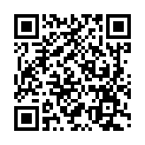

Актуализация данных по заместителям директоров по воспитательной работе
Ссылка: https://forms.yandex.ru/u/631ed01ae264806286e40202/
⋙

Slide 3
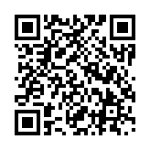
Актуализация данных по председателям
Методических объединений классных руководителей ПОО
Ссылка:
https://forms.yandex.ru/u/631ed36e7fac861fe4282776/
⋙

Slide 4
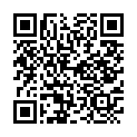
Актуализация информации о музеях в ПОО Самарской области
Ссылка:
https://forms.yandex.ru/u/632188628c5babc6fbf770d3/
⋙

Slide 5
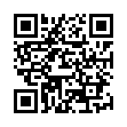
Актуализация информации об ответственных за сопровождение получения образования лицами с ОВЗ и инвалидами в ПОО Самарской области
Ссылка:
https://disk.yandex.ru/i/b4PECoJKZAuhbw
⋙

Slide 6
Мероприятия:
27.09.2022 Семинар «Психологическое здоровье как актуальная проблема современного общества»
06.10.2022 X Ежегодная конференция «Актуальные вопросы воспитания»
13-18 октября 2022 Всероссийский форум «Команда ПРОФИ» (2 команды)
Октябрь 2022 Семинар «Организация работы с детьми-сиротами»
Октябрь 2022 установочный семинар по проведению тематического аудита:
Оценка соответствия структуры и содержания рабочих программ воспитания федеральным и региональным требованиям.
Организационно-методическое обеспечение деятельности классных руководителей учебных групп в ПОО
Ноябрь 2022 Тематический аудит
Ноябрь 2022 Конкурс «Классный руководитель года»
Ноябрь 2022 Интернет-конференция «Развитие системы воспитания в образовательных организациях»
Декабрь 2022 «Форум инноваций»

Slide 7
Мероприятия:
До 5 октября 2022 Ежеквартальный мониторинг
Областной конкурс антинаркотических программ в сфере образования (до 10 октября, ЦСМ)
Фестиваль спорта и здоровья «Молодая Россия говорит наркотикам нет!» (21.09.2022, Центр развития физкультуры и спорта)
Анонимное анкетирование обучающихся по вопросам их отношения к лицам других национальностей (ИРО, 3-4 квартал)
9-11.11.22 КПК Противодействие идеологии экстремизма и терроризма» (1 группа)
16-18.11.22 КПК Современные подходы и технологии гражданского воспитания детей и молодежи (1 гр.)
19.09.2022 Семинар- практикум «Технология разработки адаптированной образовательной программы профессионального обучения для лиц с интеллектуальными нарушениями»
10-12.10.2022 Семинар-практикум «Организация и особенности ведения специализированного учёта обучающихся с ОВЗ и инвалидностью в СПО»
Октябрь – ноябрь 2022 – курсы повышения квалификации «Технология разработки адаптированной образовательной программы СПО и ПО»
До ноября 2022 – ежегодный мониторинг по специализированному учёту инвалидов и лиц с ОВЗ

Slide 8
Инновационные площадки
Государственное бюджетное профессиональное образовательное учреждение Самарской области «Сергиевский губернский техникум»
Государственное автономное профессиональное образовательное учреждение Самарской области «Колледж технического и художественного образования г. Тольятти»
Государственное бюджетное профессиональное образовательное учреждение Самарской области «Самарский социально-педагогический колледж»
Государственное бюджетное профессиональное образовательное учреждение Самарской области «Губернский колледж г. Сызрани»
Государственное автономное профессиональное образовательное учреждение Самарской области
«Самарский металлургический колледж»
Государственное автономное профессиональное образовательное учреждение Самарской области
«Самарский государственный колледж»

Slide 9
ИНСТРУМЕНТЫ ПОВЫШЕНИЯ КАЧЕСТВА ОРГАНИЗАЦИИ ВР
В ПОО РЕГИОНА (план ЦПО 2022-2023 уч.г.)
Проведение занятий / классных часов для обучающихся,
в том числе «Разговоры о важном»
Региональная рабочая группа, 20 региональных тьюторов по воспитанию в СПО
(апробация инструментов оценки качества воспитания).
Создание Совета классных руководителей СПО, включение Совета в Ассоциацию классных руководителей ОО Самарской области
Проведение ЕМД для классных руководителей / преподавателей, курсов ПК, консультаций, конференций, семинаров, конкурса «Классный руководитель года» т.д.
Работа РИП, реализация ФИП «Управление качеством воспитания» (ЦПО),
проект ЦПО в АСИ «Воспитание со знаком качества»
Ежеквартальные мониторинги МОиН, ежегодный мониторинг ВР,
тематические аудиты ВР
Выявление и трансляция лучших практик воспитательной работы, ЭМК

